Slide 1
« О здоровье и спорте всерьёз и не очень»

Slide 2
- Ребята, какие виды спорта вы знаете ?

Slide 3
- Какие спортивные секции вы посещаете?

Slide 4
Загадки о спорте

Slide 5
И мальчишки , и девчонки
очень любят нас зимой ,
Режут лёд узором тонким,
Не хотят идти домой
Мы изящны и легки,
Мы фигурные……

Slide 6
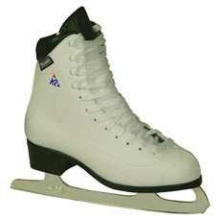
Коньки

Slide 7
Чтобы здоровье было в порядке,
Не забывайте вы о………

Slide 8
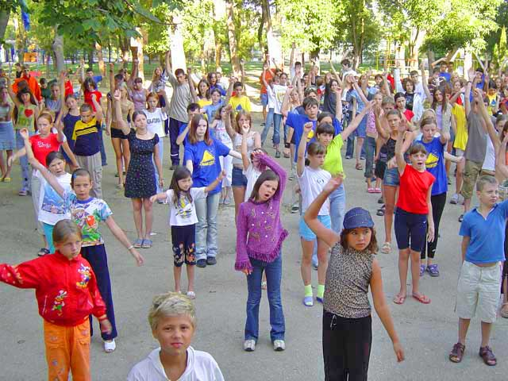
Зарядке

Slide 9
Болеть, мне некогда, друзья,
в футбол, хоккей играю я,
И очень я собою горд
Что дарит мне здоровье …

Slide 10
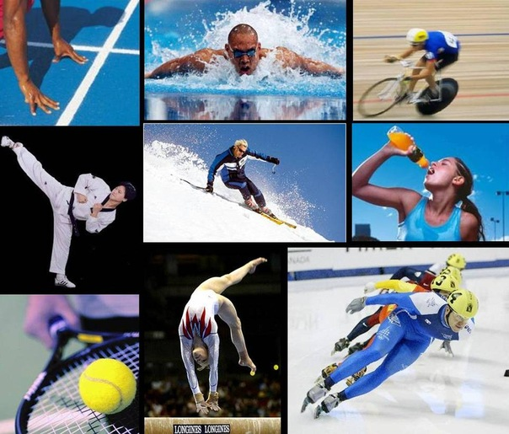
Спорт

Slide 11
Я спешу на тренировку,
В кимано сражаюсь ловко
Чёрный пояс нужен мне
Ведь люблю я ….

Slide 12
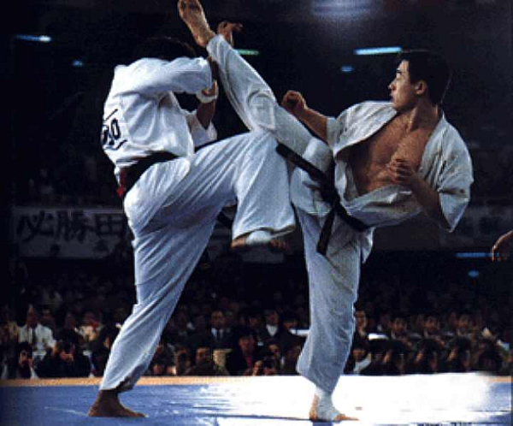
Каратэ

Slide 13
Есть у нас коньки одни,
Только летние они,
По асфальту, мы катались,
И довольными остались

Slide 14
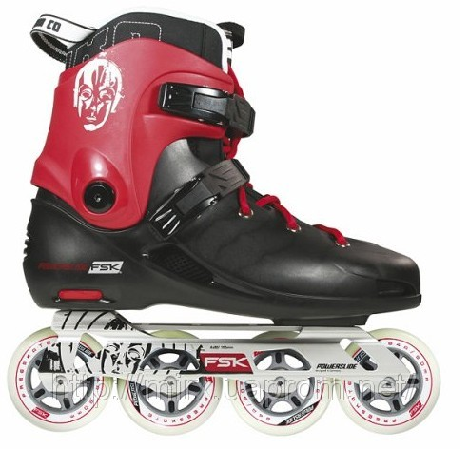
Ролики

Slide 15
Информация к размышлению
«Выдающиеся спортсмены»

Slide 16
Немного поиграем…

Slide 17
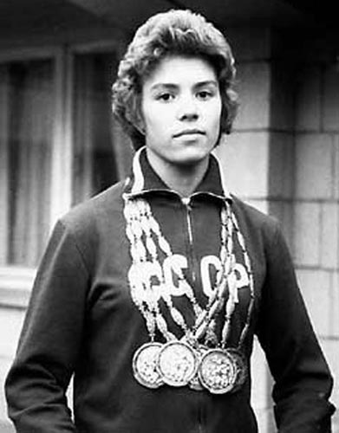
Уникальная гимнастка :
Имеет 18 олимпийских медалей, из них 9 золотых,
это Лариса Латынина

Slide 18
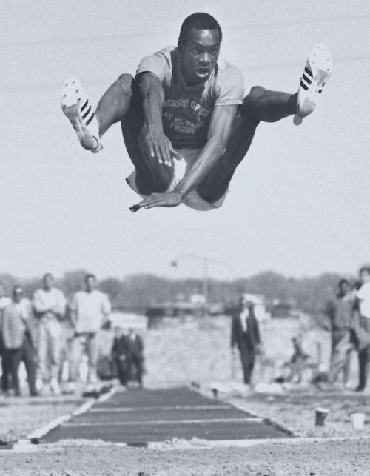
Чудом из 21 Олимпиады стал прыжок в длину Боба Бимана.
Этот чернокожий американец пролетел 8 метров 90 см.
Небывалый мировой рекорд продержался почти четверть века до 1991 года.

Slide 19
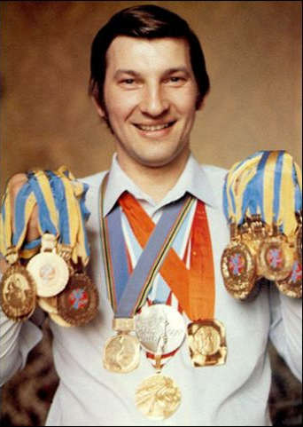
Хоккейный вратарь, трехкратный олимпийский чемпион в 22 года признанный лучшим вратарём мира
Владислав Третьяк

Slide 20
Блиц - опрос

Slide 21
Когда будут проходить зимние Олимпийские игры в Сочи ?

Slide 22
2014 год

Slide 23
Талисманом зимних Олимпийских игр является?

Slide 24
Белый медведь

Slide 25
Назовите зимние виды спорта ?

Slide 26
Фигурное катание, хоккей, лыжные гонки, биатлон

Slide 27
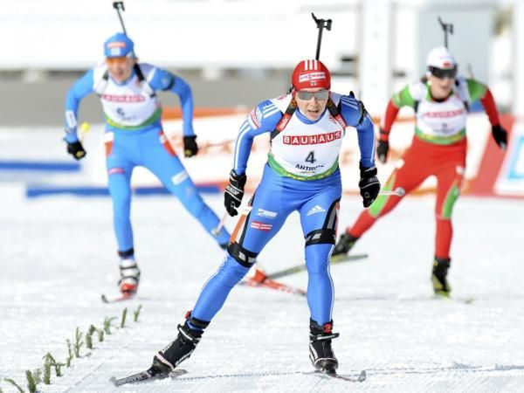
Биатлон

Slide 28
Назовите летние виды спорта ?

Slide 29
Футбол, теннис, стрельба, гольф

Slide 30
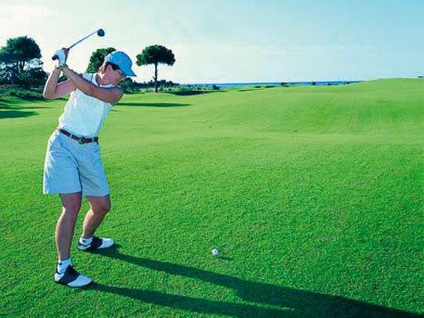
Гольф

Slide 31
Отгадайте!

Slide 32
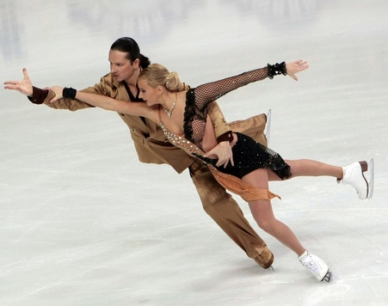
Фигурное катание

Slide 33
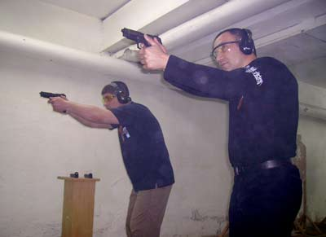
Стрельба

Slide 34
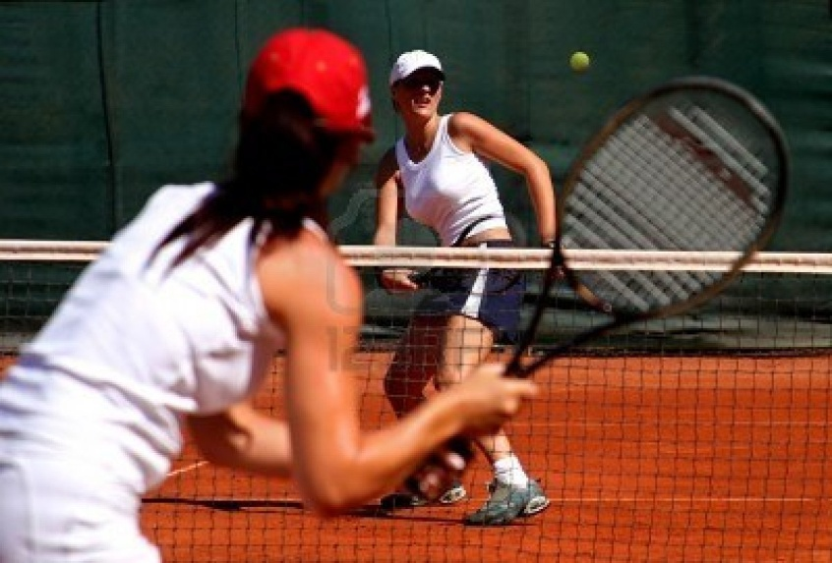
Теннис

Slide 35
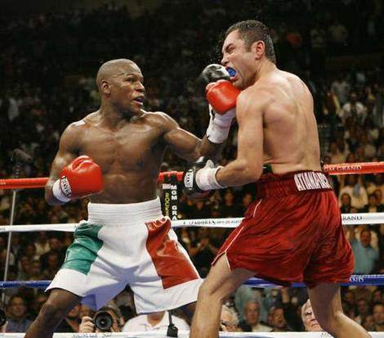
Бокс

Slide 36
Собрать пословицы о здоровье

Slide 37
Береги
смолоду
здоровье

Slide 38
Береги здоровье
смолоду

Slide 39
Кто
долго
пешком
ходит,
живёт
тот

Slide 40
Кто пешком ходит, тот долго живёт

Slide 41
жизнь
это
Движение -

Slide 42
Движение – это жизнь

Slide 43
здоровый
В
здоровом
теле
дух

Slide 44
В здоровом теле, здоровый дух

Slide 45
Физкультминутка

Slide 46
Тест

Slide 47
Назовите талисман Олимпийских игр в Москве , в 1980 году
а) медвежонок Миша
б)заяц прыгун
в) лиса

Slide 48
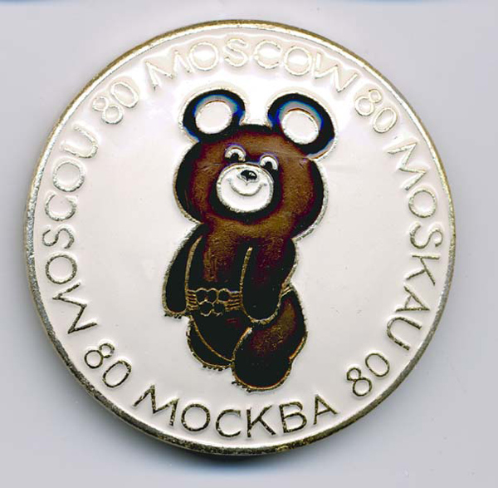

Slide 49
Инструмент спортивного судьи
а) дудочка
б) колокольчик
в) свисток

Slide 50
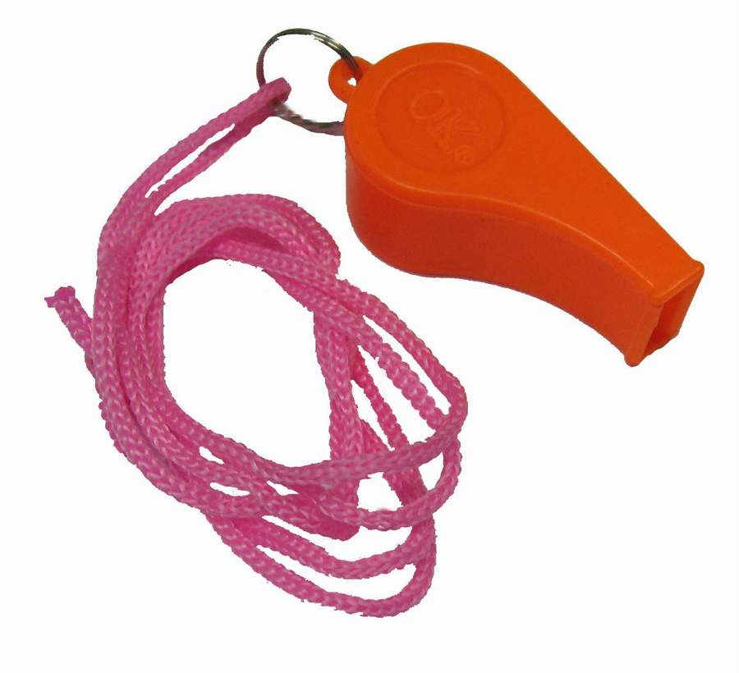
Свисток

Slide 51
Спортивный снаряд для перетягивания
а) палка
б) канат
в) шнурок

Slide 52
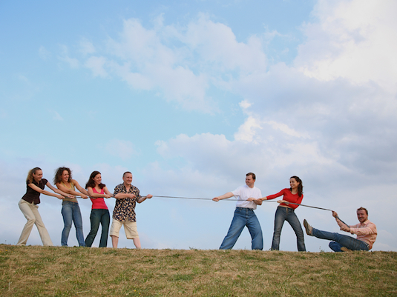
Канат

Slide 53
Как часто проводятся Олимпийские игры ?
а) 1 раз в три года
б) 1 раз в четыре года
в) 2 раза в год

Slide 54
1 раз в четыре года

Slide 55
Итог

Slide 56

Спасибо за внимание !

